Slide 1



다변량 스팀 사용 이상 감지 및 영향 변수의 원인 분석
23.11.13
서울과학기술대학교 산업공학과/데이터사이언스학과
이성호 sean0310@seoultech.ac.kr
배소희 shbae2819@g.seoultech.ac.kr
심재웅 jaewoong@seoultech.ac.kr

Slide 2
데이터 전처리
tg02, tg04 제거
Ei값 산출에 직접 사용되는 변수인 것으로 파악되어 모델 input에서 제거
Jr 변수 재구성
각 제품의 생산 경과 시간 (분 단위)을 표현한 jr_progress 변수 도입
각 제품의 생산 시작 시점을 0으로 하여 새로운 제품이 생산되기 전까지 1분에 1씩 증가
(tg02: 종이별 측정 무게, tg04: 스팀 순간값)
Jr_progress
jr

Slide 3
데이터 전처리
미래 시점에 대한 예측 모델
Window = 20
Sensors
…
ei
Time gap = 1
t

Slide 4
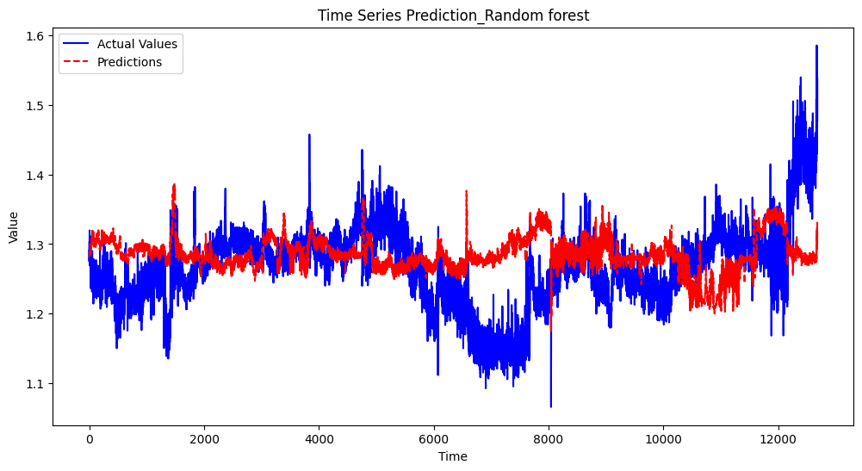
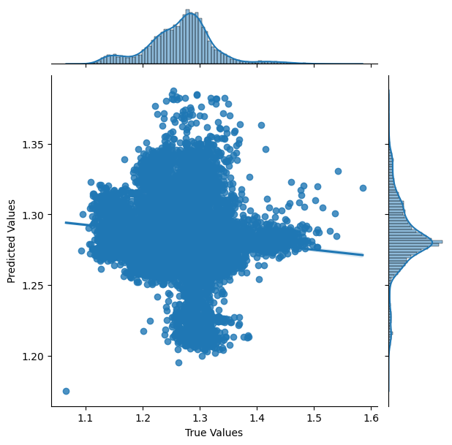
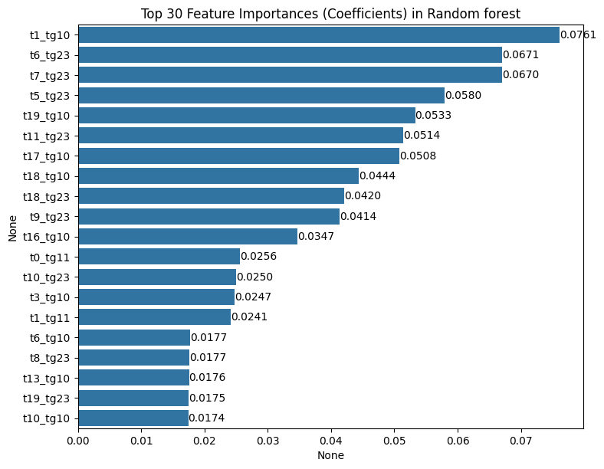
머신 러닝 모델 (Random forest)
예측 성능 지표
R2 : -0.3543
MSE : 0.0046
변수 중요도
일반 머신러닝 모델은 동시점을 제외했을때, 예측 성능이 제한됨
tag02 & tg04 제거 이후, tg10(설비B1 속도)과
tg23(설비 BE1 속도)이 가장 중요하게 작용
특정 시점의 센서 정보가 중요하다는 정보는 관찰되지 않음 (다양한 시점이 관측)

Slide 5
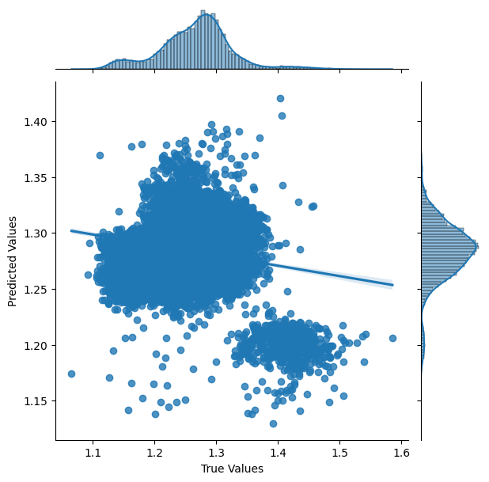
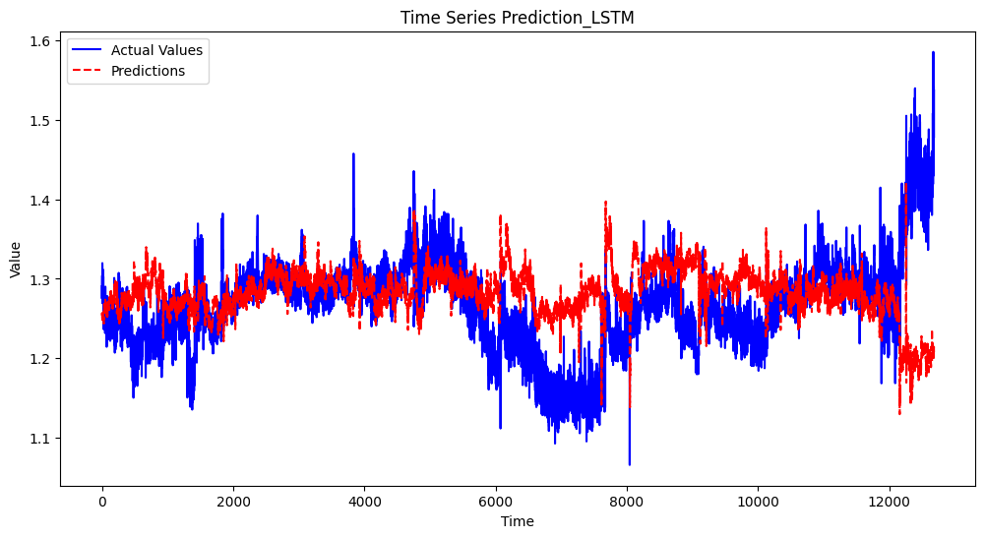
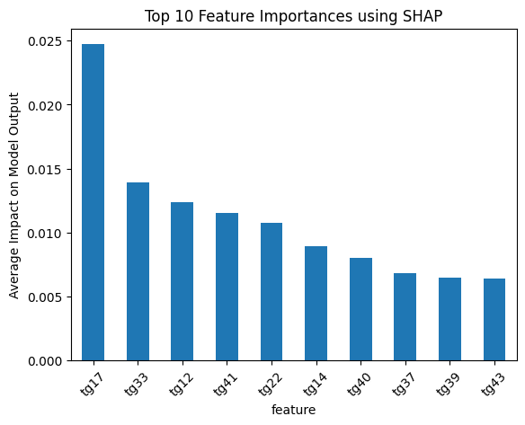
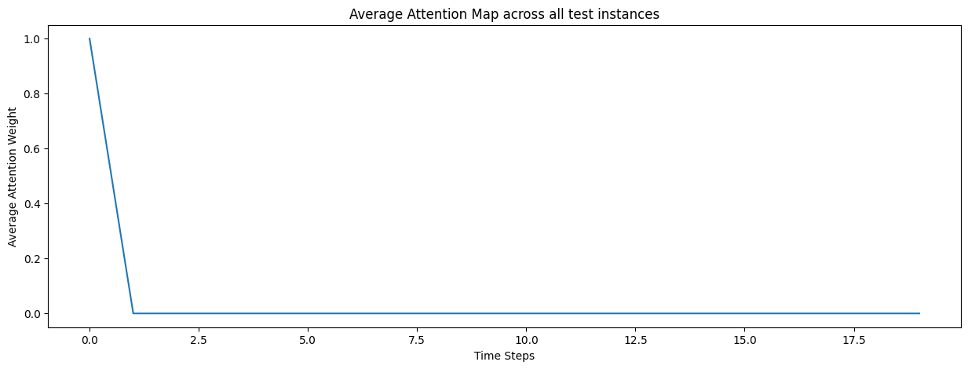
딥러닝 모델 (LSTM)
Experiment setting
LSTM layer(hidden=256, layer=8) + attention layar
Epoch : 100
optimizer : Adam(lr=1e-4)
Result
R2 : -0.5000
MSE : 0.0052
모델 해석
Time step에 따른 Attention Score : 먼 시점이 주요하게 작용
tg17: 스팀 누적값
tg33: 수분값
tg12: 설비B2 속도
tg41: 스팀 온도
tg22: 설비 PE1 속도

Slide 6
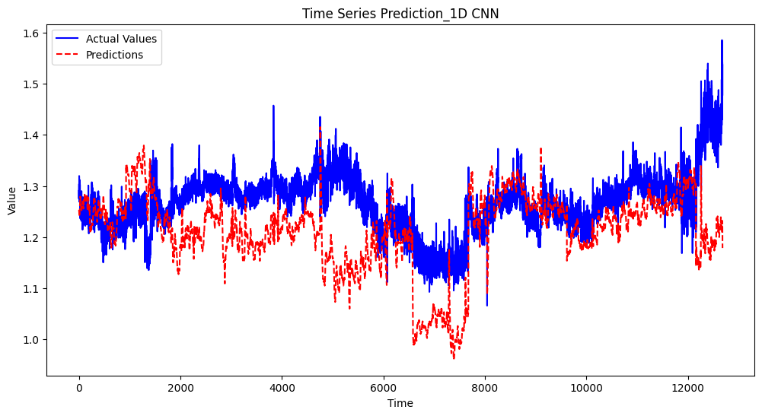
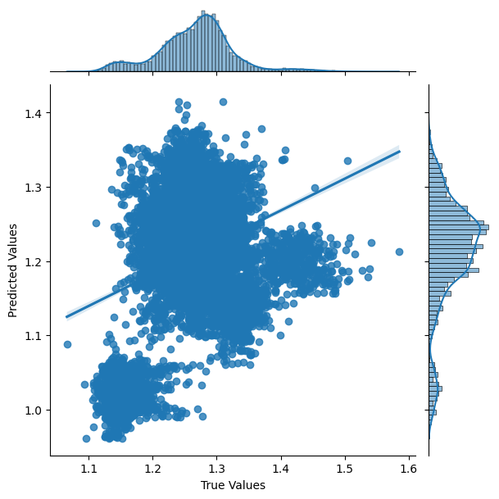
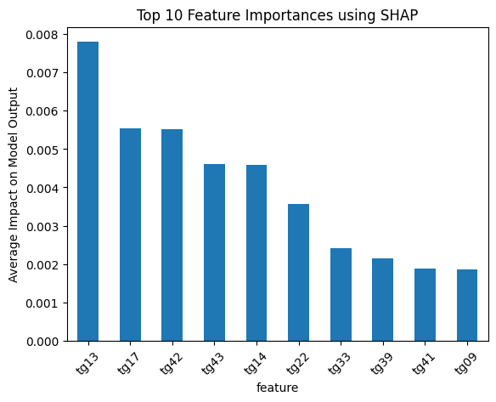
딥러닝 모델 (1D CNN)
Experiment setting
1D Conv layers(64-128-256-512-1024 / kernel=3) + linear layers (1024-512-128-64-1)
Epoch : 100
optimizer : Adam(lr=1e-4)
Result
R2 : -1.7503
MSE : 0.0095
SHAP을 통한 모델 해석
tg13: 설비B1 절대습도
tg17: 스팀 누적값
tg42: 설비 PE1 온도
tg43: 설비 PE2 온도
tg14: 설비B2 절대습도
Notes:
LIME의 weight?

Slide 7
데이터 전처리
이전 타겟 정보까지 사용한 미래 시점에 대한 예측 모델
과거의 ei값을 모델 input으로 사용
Window = 20
Sensors
…
…
ei
Time gap = 10
t

Slide 8
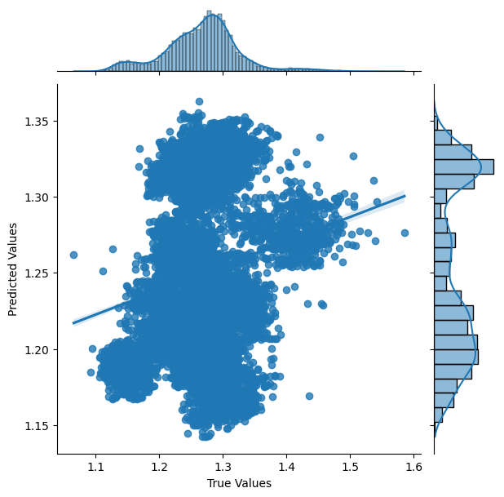
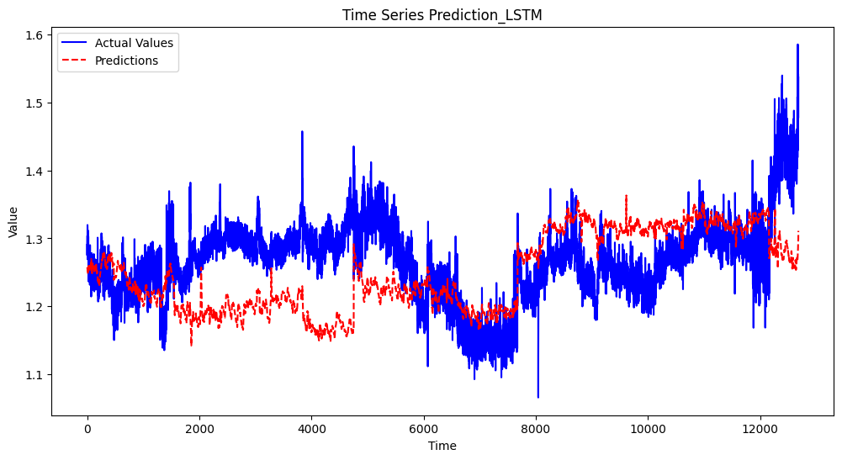
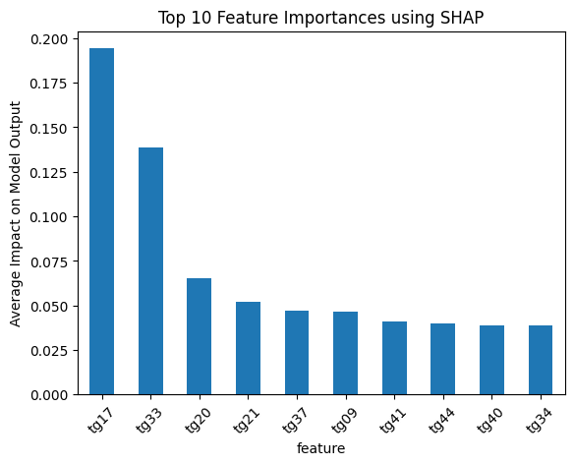
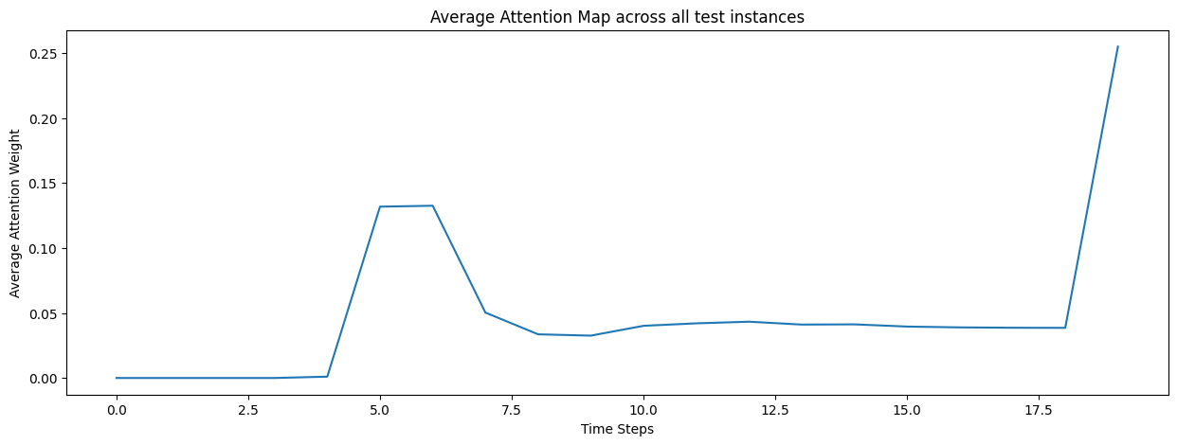
딥러닝 모델 (LSTM)
Experiment setting
LSTM layer(hidden=256, layer=8) + attention layer
Epoch : 100
optimizer : Adam(lr=1e-4)
이전 시점의 ei 변수 적용
Result
R2 : -0.7034
MSE : 0.0059
모델 해석
Time step에 따른 Attention Score : 가까운 시점
& 예측 지점과 15-16분 떨어진 시점이 주요하게 적용
tg17: 스팀 누적값
tg33: 수분값
tg20: 스팀 압력
※ ei값의 중요도는 예상외로 낮음

Slide 9
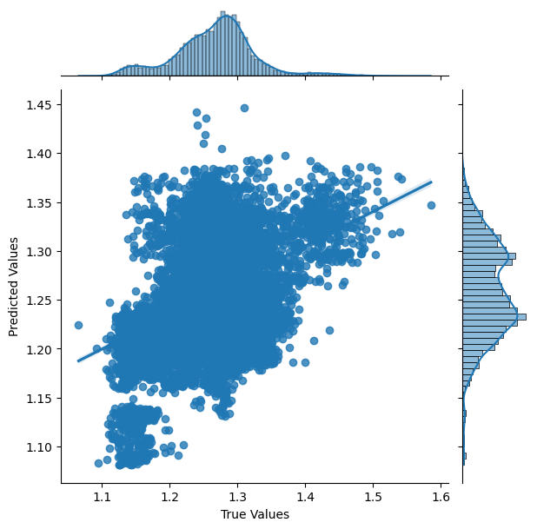
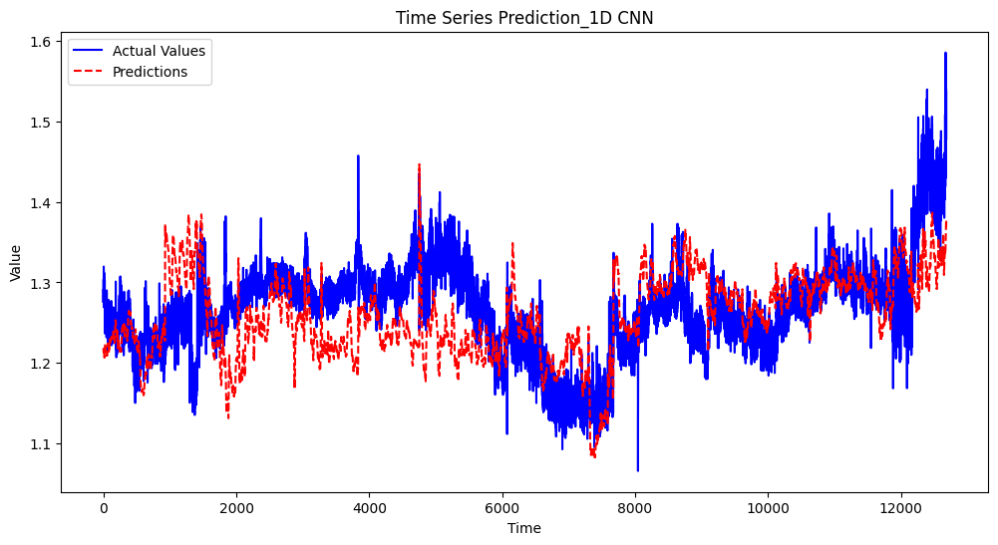
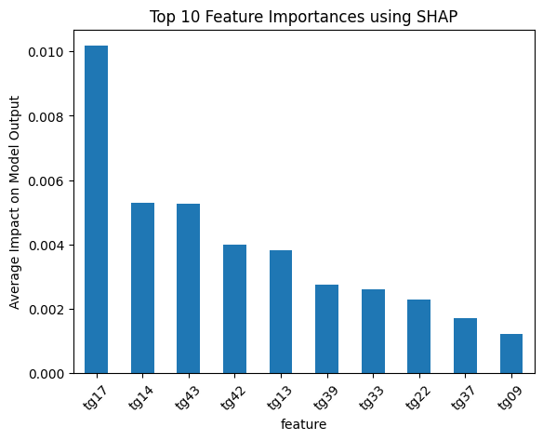
딥러닝 모델 (1D CNN)
Experiment setting
1D Conv layers(64-128-256-512 / kernel=3) + linear layers (512-128-64-1)
Epoch : 200
optimizer : Adam(lr=1e-4)
이전 시점의 ei 변수 적용
Result
R2 : -0.0838
MSE : 0.0037
SHAP을 통한 모델 해석
tg17: 스팀 누적값
tg14: 설비B2 절대습도
tg43: 설비 PE2 온도
tg42: 설비 PE1 온도
tg13: 설비B1 절대습도
※ ei값의 중요도는 예상외로 낮음
Notes:
LIME의 weight?

Slide 10
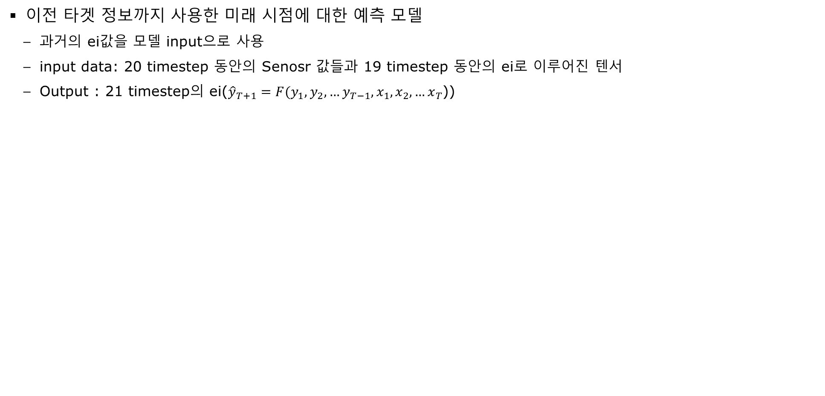
데이터 전처리 – DARNN (Dual Attention RNN)
Window = 20
X
Sensors
…
ei
dec
y
Time gap = 10
t

Slide 11
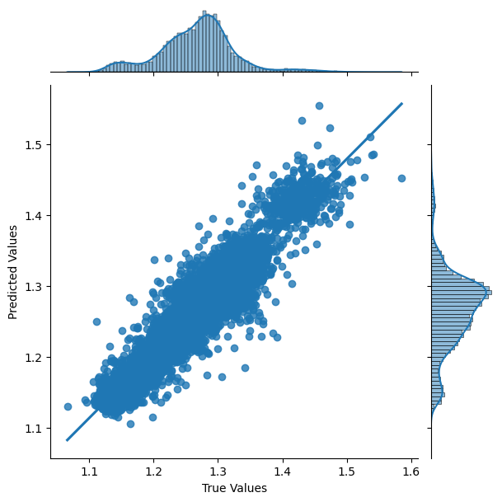
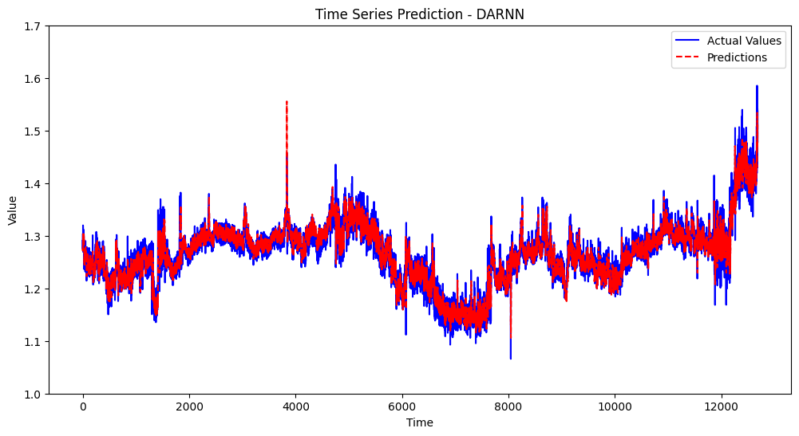
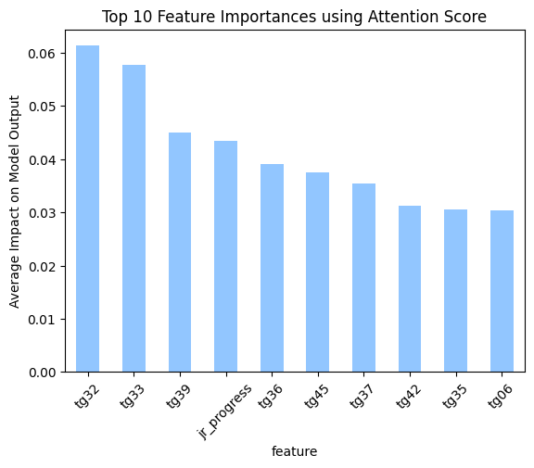
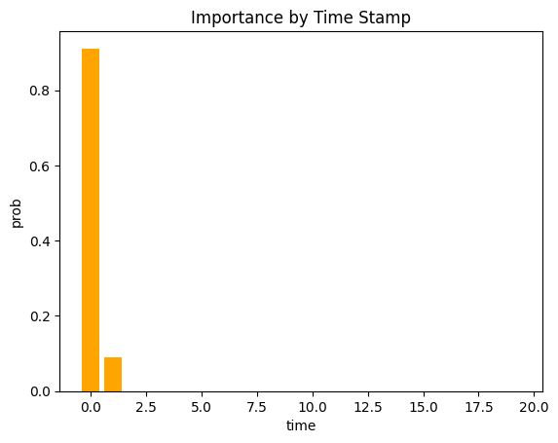
딥러닝 모델 (DARNN)
Experiment setting
Encoder & Decoder Layer : 16
Epoch : 200
Optimizer : Adam(lr=1e-3)
Result
R2 : 0.8757
MSE : 0.0004
Attention Score을 통한 모델 해석
먼 시점의 데이터가 더 주요하게 작용
tg32, tg33이 중요하게 작용
새로 전처리한 jr이 주요하게 작용
tg32: 설비 S1 온도
tg33: 수분값
tg39: 설비 AS 절대습도
예측 지점과
먼 시점
예측 지점과
가까운 시점
Notes:
LIME의 weight?

Slide 12
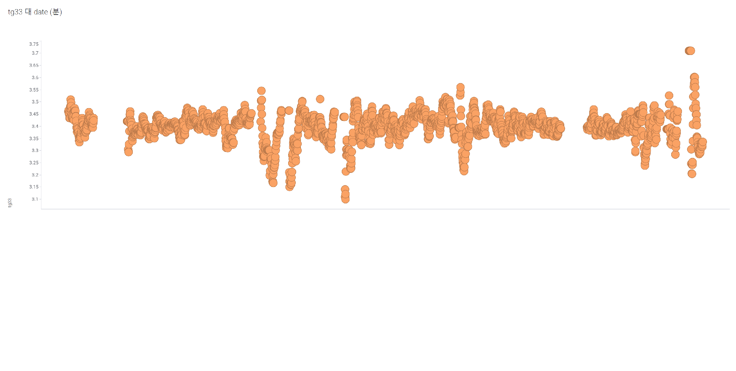
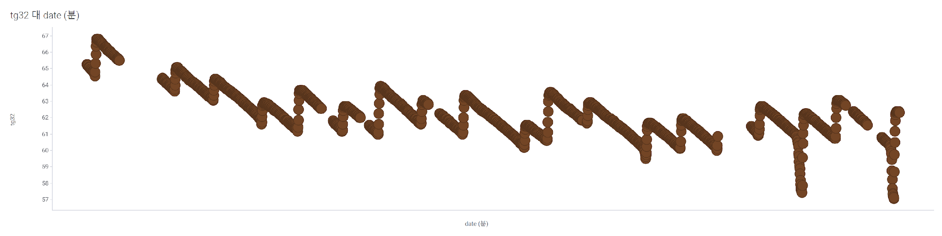
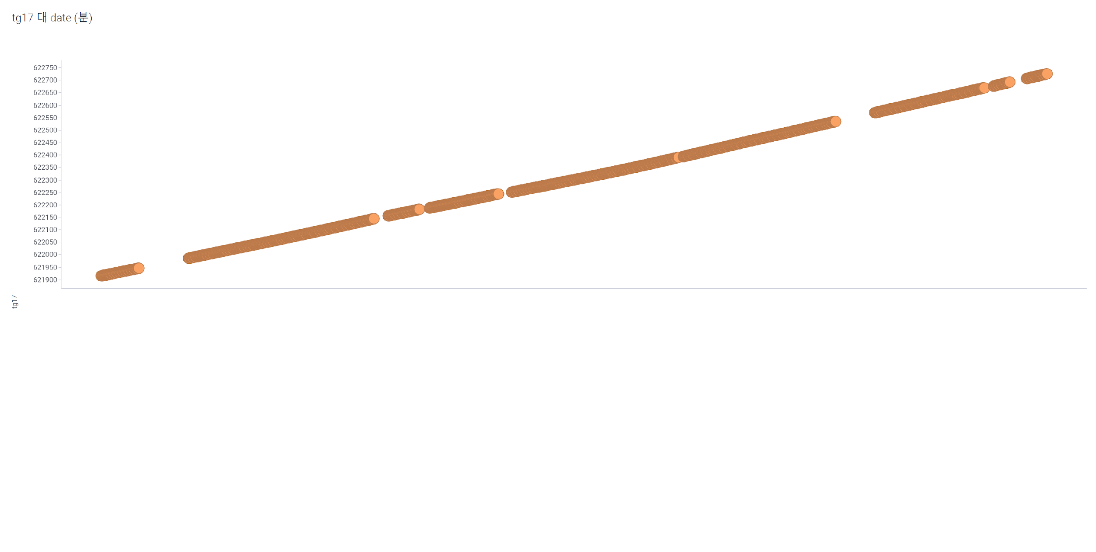
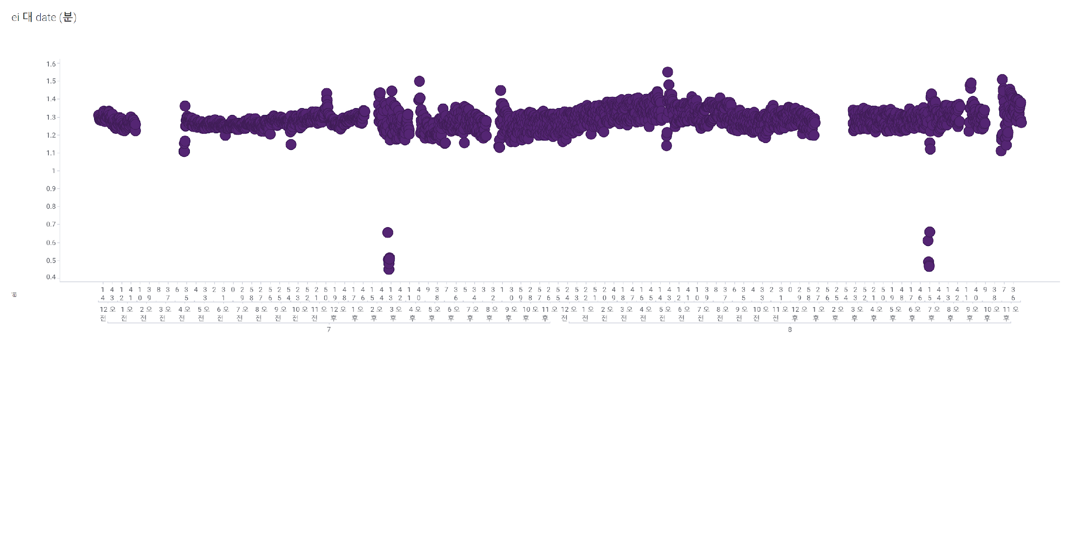
tg33, tg32, tg17
tg33: 수분값
tg32: 설비 S1 온도
tg17: 스팀누적값

Slide 13
요약 & 논의
요약
모델 input 변수에 변화를 줌 (tg02, tg04, jr_progress)
tg02, tg04를 제외한 후 성능은 크게 저하
Dual attention RNN 도입 시도 중
논의
구체적인 문제 정의 필요
사전 예측(Forecasting)에 대한 해석 모델 vs 일어난 일에 대한 사후 해석 모델
지난 ei 급등 사례의 경우 사후 해석
탐지의 대상
Ei의 급격한 변화를 탐지하는 것이 목표?
어떤 시점에서 detect가 요구되는지
의미있는 Time gap의 정도, sensor값과 ei값이 획득되는 시점
변수 설명
tg04: 스팀 순간값
tg05: 추가 스팀값
Tg17: 스팀누적값
Notes:
어떤 걸 detect하고 설명이 되면 좋겠다는 예시

Slide 14
감사합니다

